Slide 1



LOGO
“菜团团”社区服务
主讲人：李玉巧

Slide 2
LOGO
目录
01. 选题背景及意义
CONTENTS
02. 数据库设计
03. 页面展示
04. 亮重难点分析

Slide 3
第一篇
选题背景及意义

Slide 4
选题背景
“菜团团”是顺应广大消费者家庭生活方式的变化，推出的一项实惠、安心、便民的买菜服务。消费者足不出户就可以挎起菜篮子选购全国农产品产区的精选好货。
“菜团团”采取“线上下单+线下自提”的半预购模式，消费者每天23点前下单，次日便可到最近的自提点取回商品。

Slide 5
人员内容·
01
李玉巧：数据库设计、购物车页面
02
支运成：首页、登录、注册
03
李健康：商品订单页
04
刘进：订单详情页
05
姜召猛：店铺页
06
叶超：商品详情页
07
康恒睿：素材收集

Slide 6
关键技术
VUE
VUEX
NODE.JS
Notes:
利于项目的维护，很多组件之间需要同时处理一些公共的数据，vuex将这一些公共的数据抽离出来，然后其他组件就可以对这个公共数据进行读写操作

Slide 7
第二篇
数据库设计

Slide 8
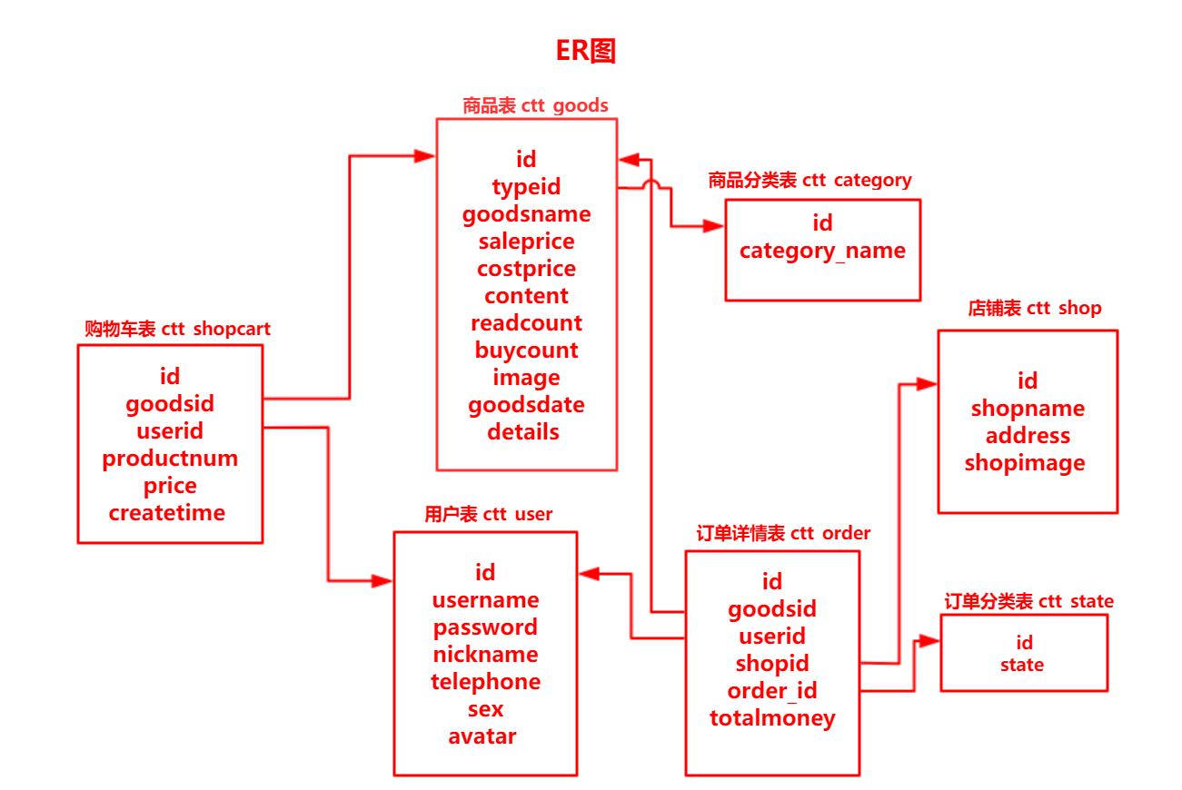
数据库设计

Slide 9
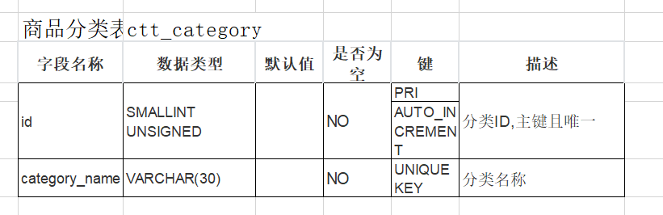
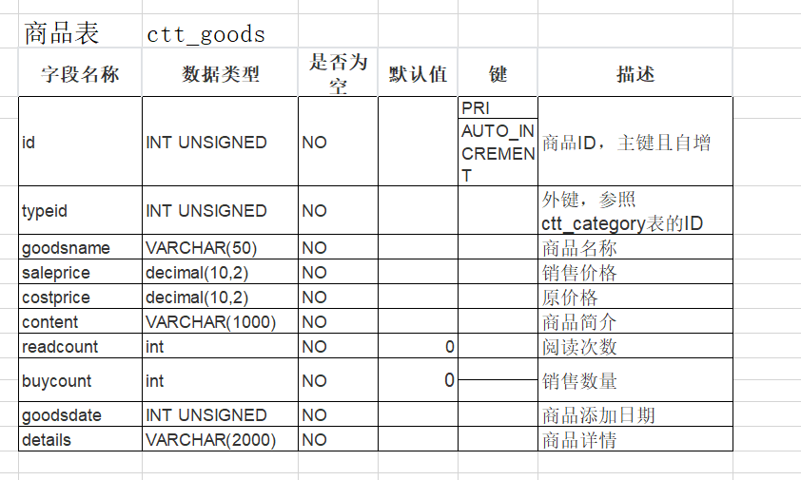
表结构

Slide 10
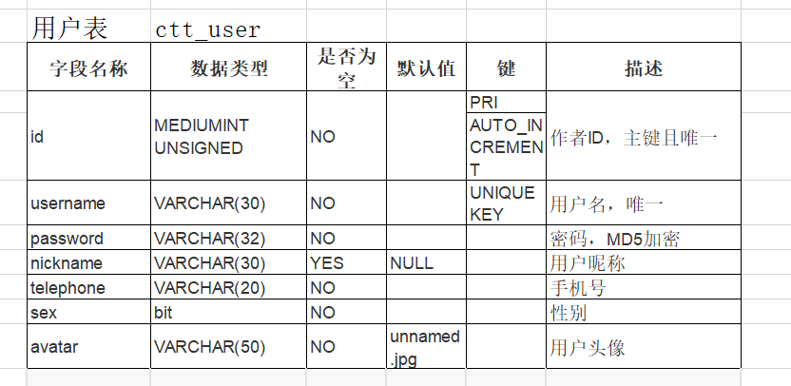
表结构

Slide 11
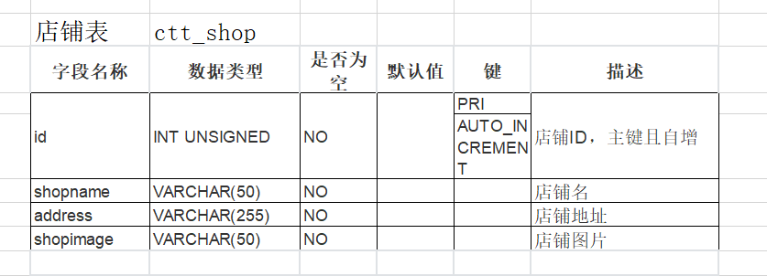
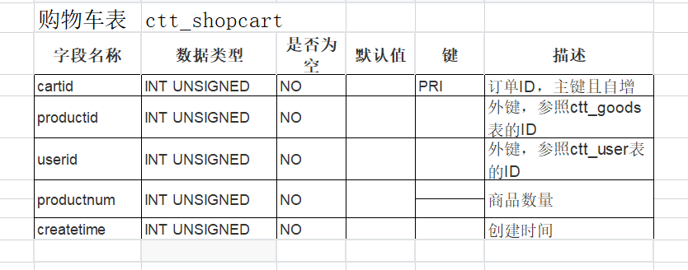
表结构

Slide 12
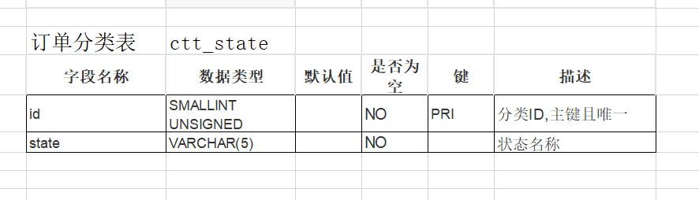
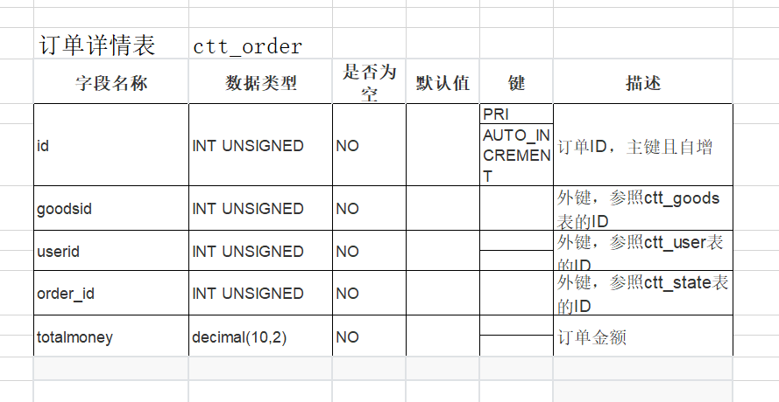
表结构

Slide 13
第三篇
页面展示

Slide 14
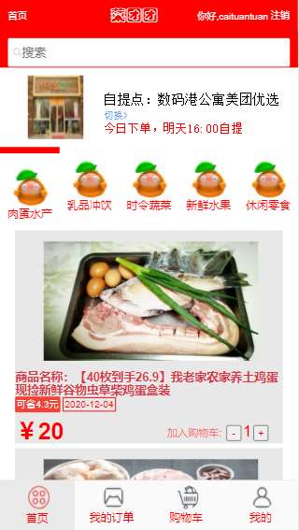
首页

Slide 15
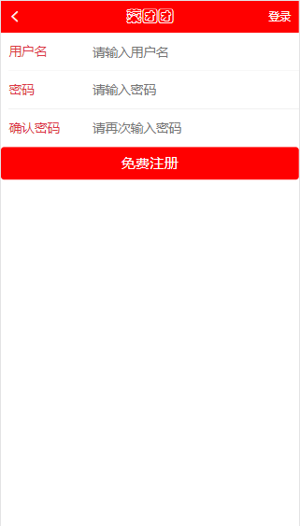
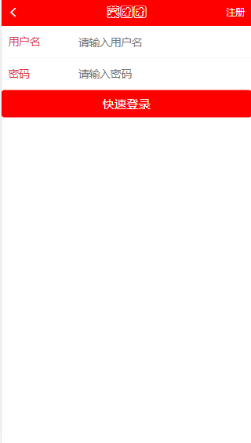
登录、注册

Slide 16
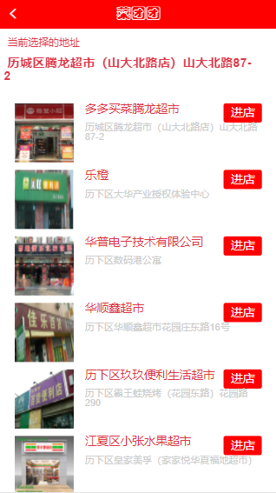
店铺页

Slide 17
商品详情页

Slide 18
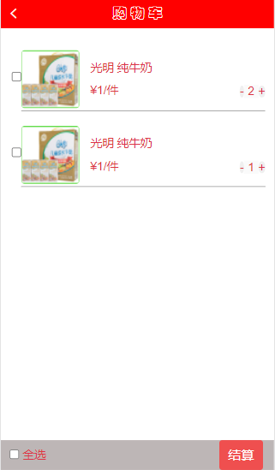
购物车页

Slide 19
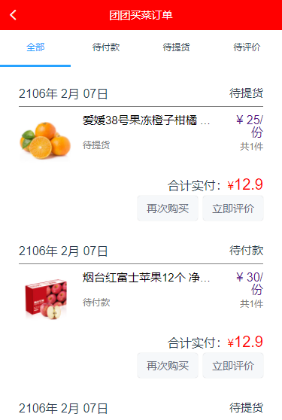
订单页

Slide 20
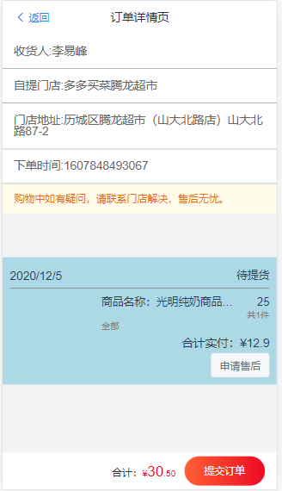
订单详情页

Slide 21


CTT
重难点分析

Slide 22
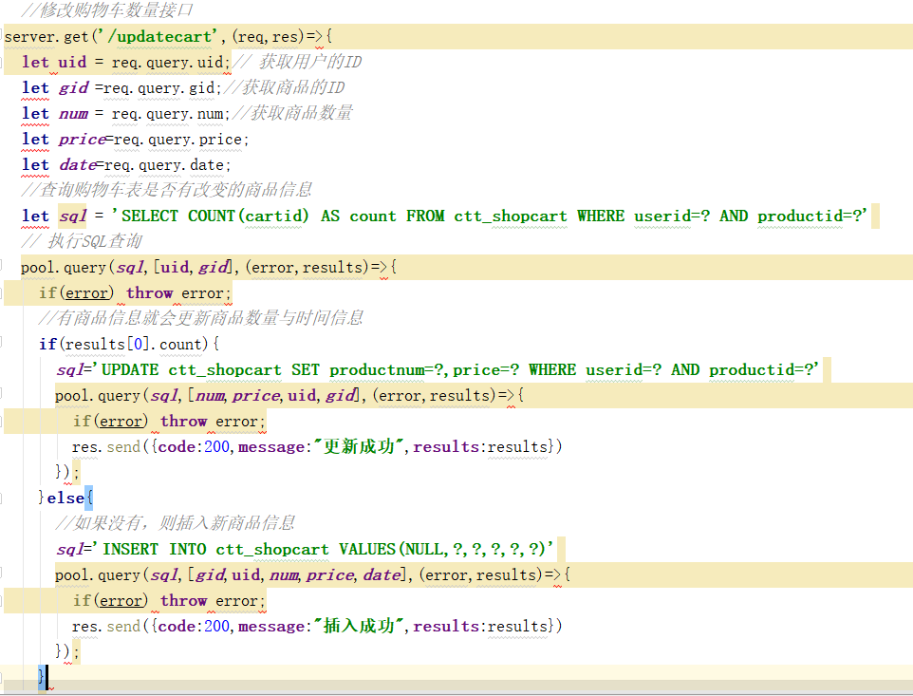
CTT

Slide 23
LOGO
讲解完毕,谢谢

